Slide 1

Layout
Reto del módulo

Slide 2
Introducción
Una conocida casa cinematográfica quiere crear su propia plataforma on-line
para servir sus producciones, a la que van a llamar WARNER LIVE.
Nos han solicitado una prueba de maquetación de un primer diseño,
del resultado de la prueba dependerá pasar a la siguiente fase de selección.
🚀

Slide 3
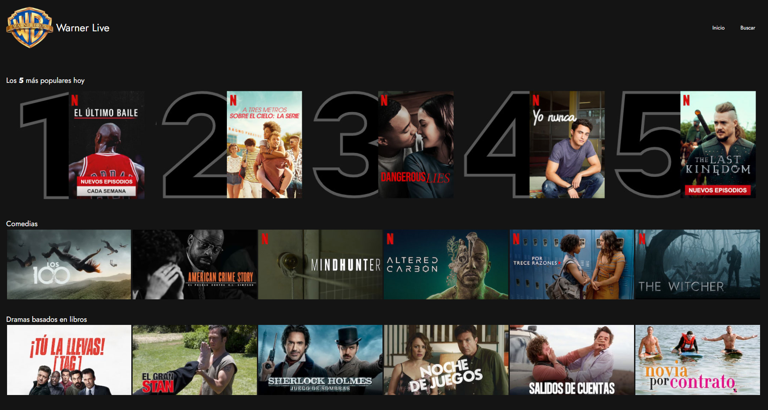
Diseño Desktop (ancho 1280px mínimo)

Slide 4
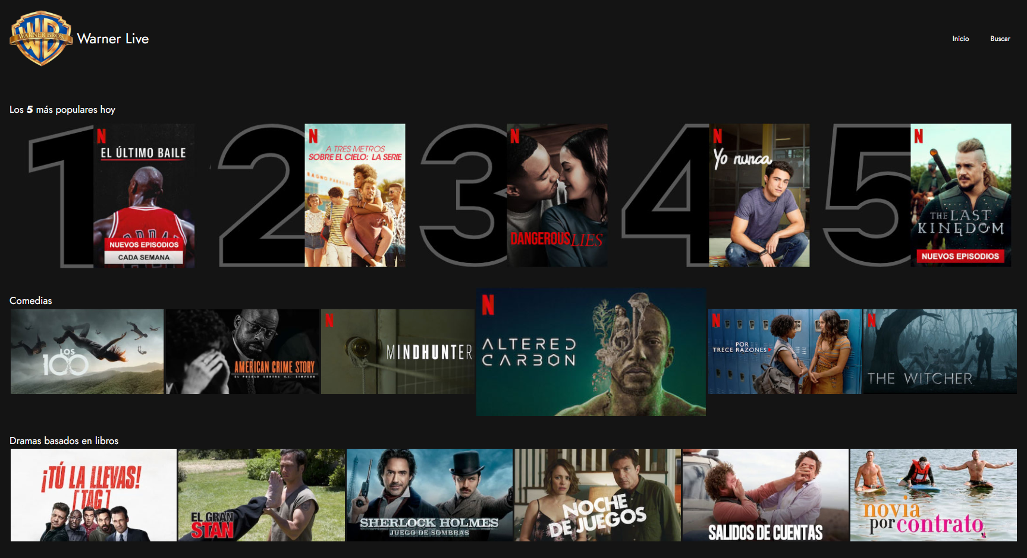

Diseño Desktop (ancho 1280px mínimo)

Slide 5
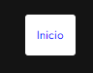
Diseño Desktop (ancho 1280px mínimo)
Cabecera siempre visible

Slide 6
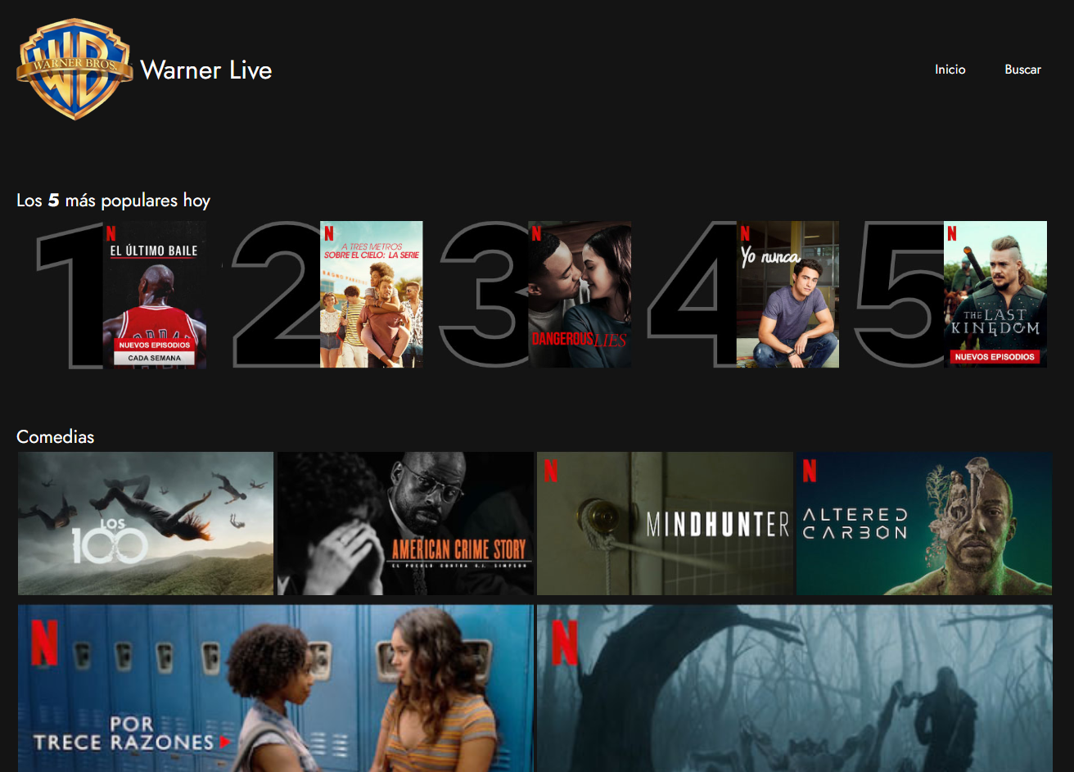
Diseño Reponsive
Ancho mínimo: 225px
Ancho mínimo: 250px

Slide 7
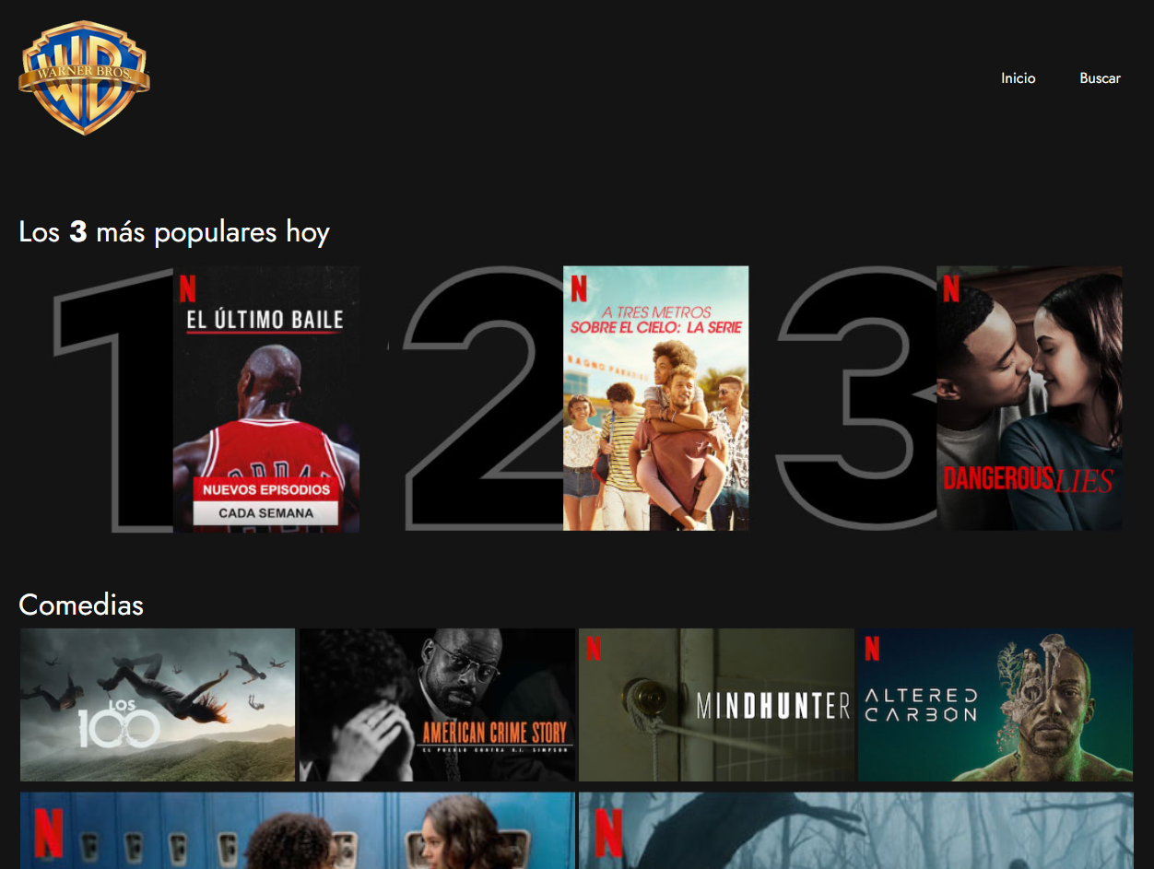
Diseño Mobile/Tablet (hasta 1280px)

Slide 8
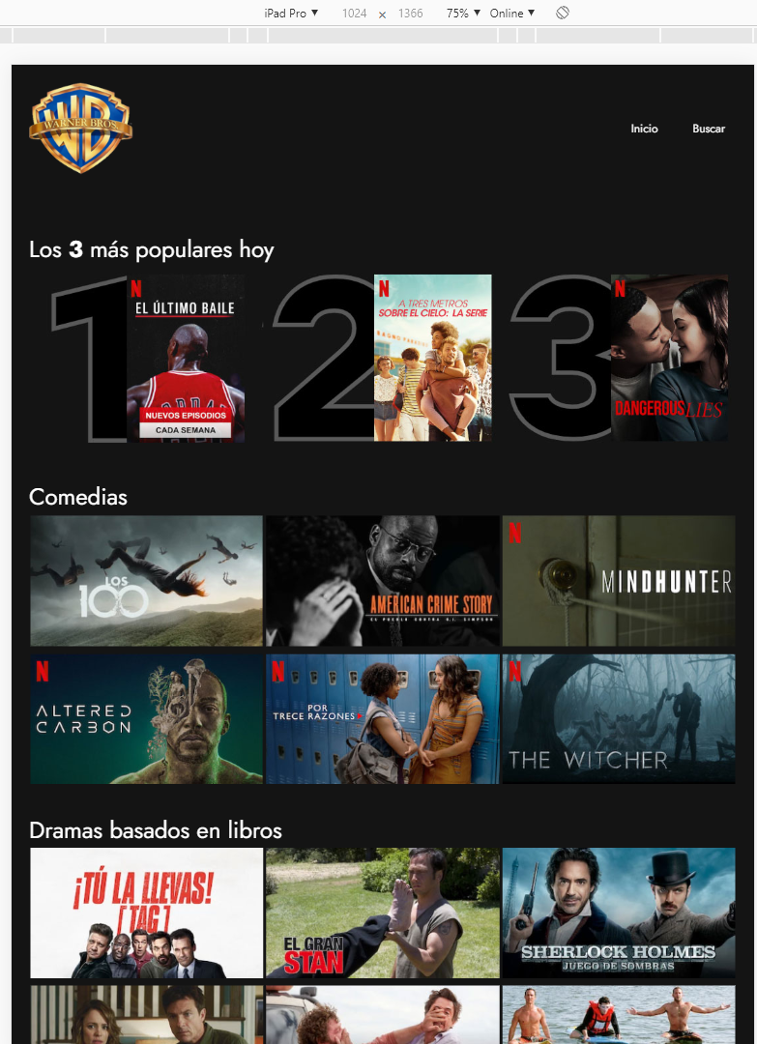
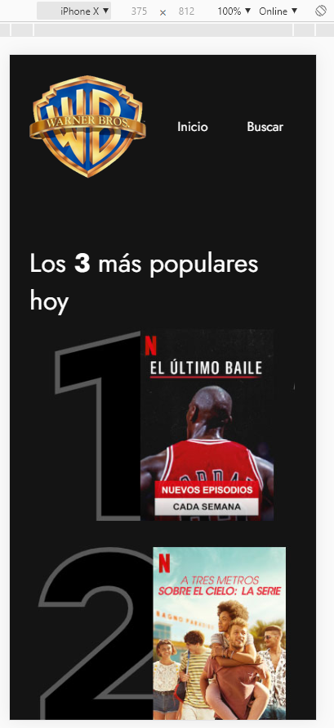
Diseño Mobile/Tablet (hasta 1280px)

Slide 9

Notas
- Fuente utilizada: Jost
(https://fonts.google.com/specimen/Jost?preview.text=warner+live&preview.text_type=custom)
Color de fondo de la plataforma: #141414
Se adjunta carpeta de trabajo con la base de HTML (puede ser modificado al gusto) y las imágenes, carátulas y logo, que se pueden modificar/añadir.
Se aporta los requisitos de diseño base, con libertad de creatividad.

